Slide 1
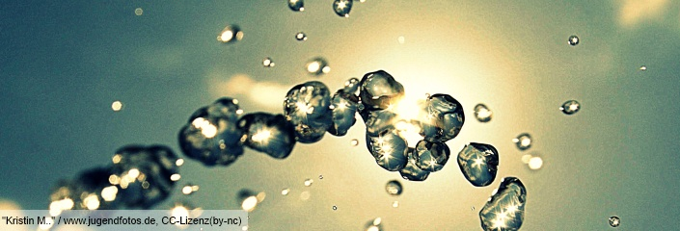
Fragen zum Postenlauf Wasser

Slide 2
Nenne 4 Gründe, warum wir das Wasser brauchen.
Nenne 3 verschiedene Antriebsorgane bei Wassertieren.
Warum wird unser Planet „der blaue Planet genannt“?
Süsswasser enthält Zucker. Kommentiere diese Aussage.

Slide 3
Wie heisst das Wasser, das in der Erde versteckt ist?
Wie funktioniert die Kapillarwirkung? Warum funktioniert sie?
Erkläre den Begriff „Lösungsmittel“ am Beispiel Wasser.
Was heisst „Die Lösung ist gesättigt“?

Slide 4
Für welche Aktivitäten wird der grösste Teil des Wassers gebraucht?
Welche 3 „Quellen“ nutzt man für die Trinkwasserversorgung?
Wie bekommt das Wasser seinen guten Geschmack?

Slide 5
Nenne 4 Gründe, warum wir das Wasser brauchen.
Auflösung der Nahrung
Transport der Nahrung
Abfälle werden abgeführt
Körperwärme wird reguliert.

Slide 6
Nenne 3 verschiedene Antriebsorgane bei Wassertieren.
Flossen
Ruderorgane
Rückestossantrieb

Slide 7
Warum wird unser Planet „der blaue Planet genannt“?
Weil 71% der Erdoberfläche mit Wasser bedeckt sind.

Slide 8
Süsswasser enthält Zucker. Kommentiere diese Aussage.
Falsch! Süsswasser enthält einen geringen Salzanteil (weniger als 0,02 %) und heisst deshalb so.

Slide 9
Wie heisst das Wasser, das in der Erde versteckt ist?
Grundwasser

Slide 10
Wie funktioniert die Kapillarwirkung?
Bei der Kapillarwirkung steigt eine Flüssigkeit höher in einem Zwischenraum, je enger dieser ist. Dies ist so, da Adhäsionskräfte (Anhaftungskraft) zwischen den Wassermolekülen und der Gefässwand wirken.

Slide 11
Erkläre den Begriff „Lösungsmittel“ am Beispiel Wasser.
Das heisst, dass sich viele flüssige, feste und gasförmige Stoffe im Wasser lösen können.

Slide 12
Was heisst „Die Lösung ist gesättigt“?
Das heisst, dass sich ein Stoff, zum Beispiel Salz, in einer Flüssigkeit nicht mehr löst.

Slide 13
Für welche Aktivitäten wird der grösste Teil des Wassers gebraucht?
Für: Haushaltreinigung, Abwaschmaschine, Waschmaschine und Toilettenspülung

Slide 14
Welche 3 „Quellen“ nutzt man für die Trinkwasserversorgung?
Grundwasser
Quellwasser
Seewasser

Slide 15
Wie bekommt das Wasser seinen guten Geschmack?
Beim Versickern des Wassers durch die verschiedenen Erdschichten löst es eine ganze Reihe verschiedener Mineralsalze und Gase wie Sauerstoff und Kohlenstoffdioxid aus den Böden heraus.

